Slide 1
Жиры
Подготовила презентацию учитель химии ГБОУ СОШ № 372 Язова О.В.

Slide 2
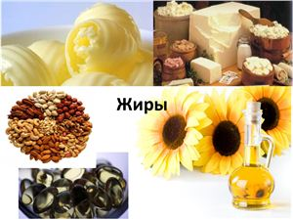

Slide 4
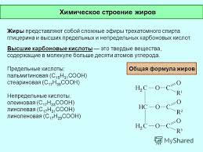

Slide 6
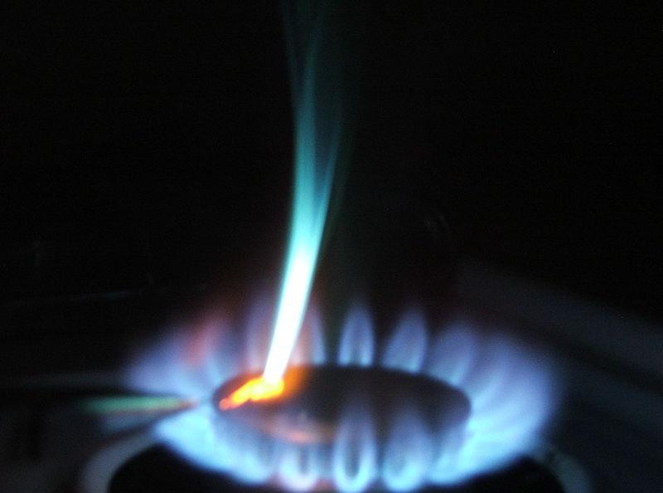
Горение жиров

Slide 11
Домашнее задание: подготовить сообщение, § 20

